Slide 1


00/00/2026
Análisis y Diseño de Sistemas 1
Escuela de Ingeniería de Ciencias Y Sistemas
Tutor: Nombre del tutor

Slide 2

Semana de Diagnóstico

Slide 3



1. Presentación del tutor
2. Evaluación de Conocimientos Previos
3. Presentación de los Estudiantes
4. Censo de Horarios de Calificación
5. Programa del Curso
6. Evaluación de Conocimientos del Curso Actual
7. Tarea de fortalecimiento académico

Slide 4

1. Presentación del tutor
Datos tutor
Nombre:
Actualmente cursando:
Experiencia relacionada con el curso
Contacto

Slide 5
1. Presentación del tutor
Datos tutor
¿Qué te gusta hacer o qué te interesa fuera del curso? (hobby, serie, comida favorita, etc.)
¿Qué te gustaría aprender este semestre?
¿Cómo te ha ido trabajando en grupo en semestres anteriores? (algo que te haya gustado o algo que te gustaría mejorar)

Slide 6
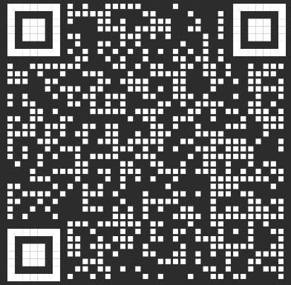
2. Evaluación de Conocimientos Previos
https://wayground.com/admin/quiz/6a00077794914b2d3286897b

Slide 7
3. Presentación de los Estudiantes
Presentación de 5 estudiantes
¿Qué te gusta hacer o qué te interesa fuera del curso? (hobby, serie, comida favorita, etc.)
¿Qué te gustaría aprender este semestre?
¿Cómo te ha ido trabajando en grupo en semestres anteriores? (algo que te haya gustado o algo que te gustaría mejorar)

Slide 8
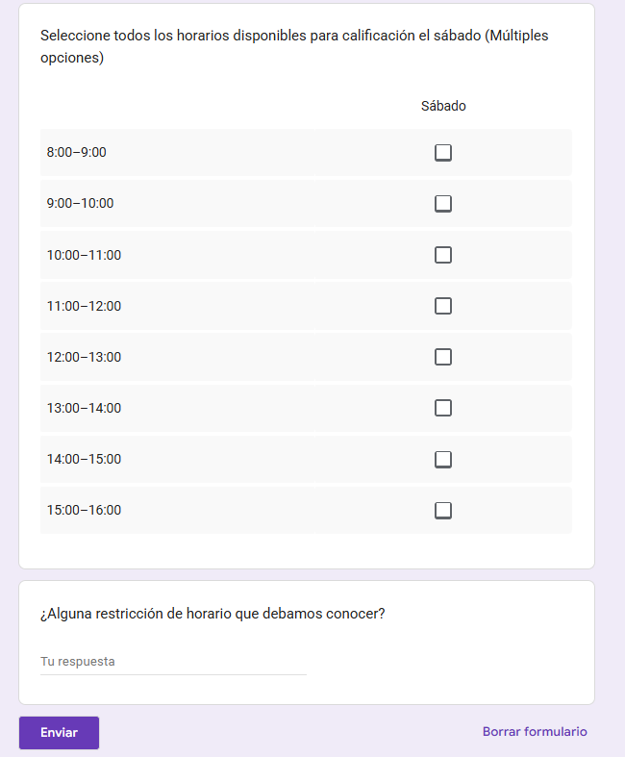
4. Senso de Horarios de Calificación
Horarios tentativos de calificación.
https://docs.google.com/forms/d/e/1FAIpQLSfCys7WHwIsZVgCKa3ynbDqTbCgQwPqOhQm4LaNNrBosWq_1w/viewform?usp=sharing&ouid=100340861360710746311

Slide 9
5. Programa del Curso
Presentación del programa del curso
(Se presentará el programa del curso en PDF)

Slide 10
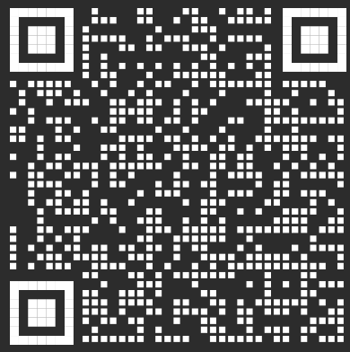
6. Evaluación de Conocimientos del Curso Actual
https://wayground.com/admin/quiz/6a000a7e2be0dbbf92dd1e48

Slide 11
7. Tarea de fortalecimiento académico
(Se presentará la Tarea de fortalecimiento en PDF)

Slide 12


Slide 13


